Slide 1
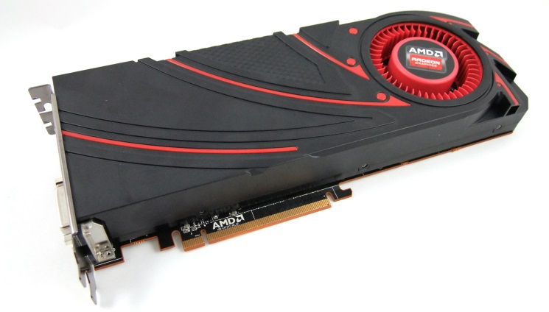
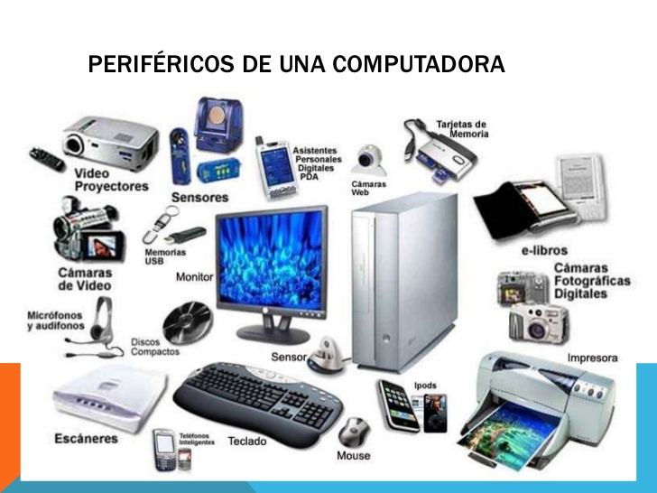
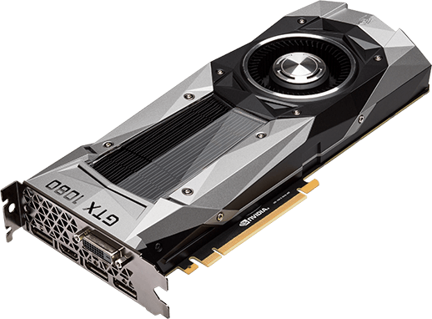
PERIFERICOS Y PLACA DE VIDEO

Slide 2
PERIFERICOS
Se consideran periféricos a las unidades o dispositivos de hardware a través de los cuales la computadora se comunica con el exterior
Se dividen en tres grandes categorías que son de entrada, de salida y periféricos de entrada/salida.

Slide 3
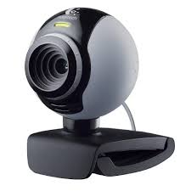
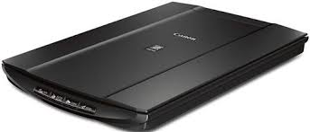
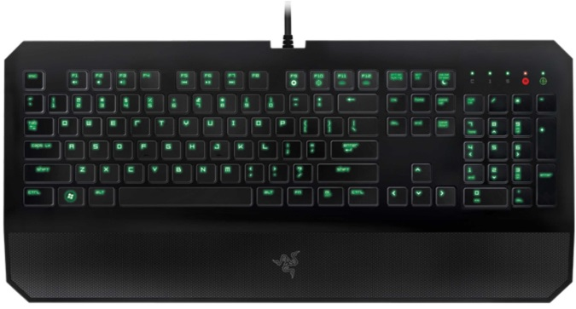
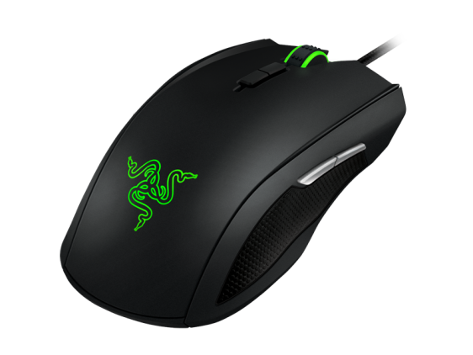
PERIFERICOS DE ENTRADA
Teclado
Mouse
Cámara Web
Escaner
Micrófono

Slide 4
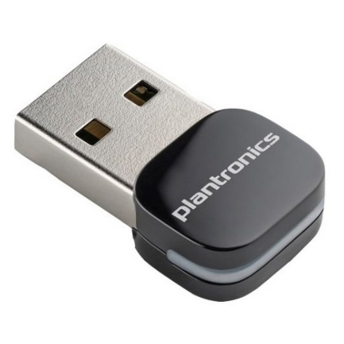
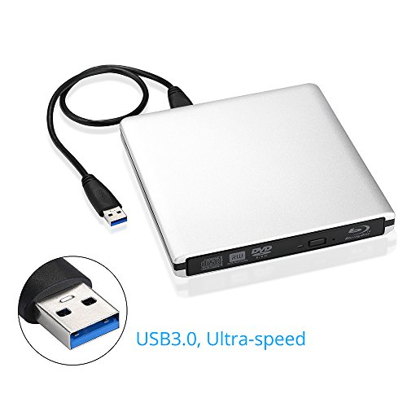
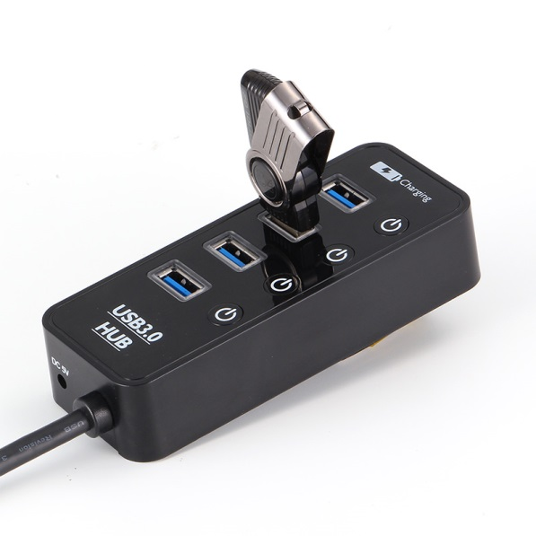
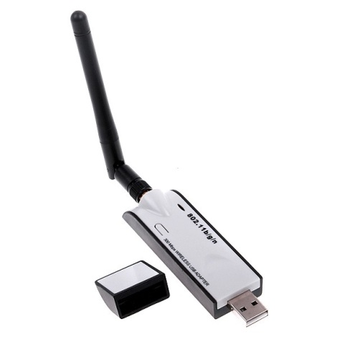
PERIFERICOS DE ENTRADA/SALIDA
Adaptador USB-BlueTooth
Hub de puertos USB
Adaptador USB-Wi-Fi
Lectograbadora de DVD externo

Slide 5
Placas de video
Una tarjeta de vídeo, también llamada tarjeta gráfica tiene a su cargo el procesamiento de los datos que provienen del procesador principal (CPU) y convertirlos en información que se pueda representar en dispositivos tales como los monitores y los televisores.
Está compuesta por la memoria de video, un controlador de video y un generador de caracteres.

Slide 6
Arquitectura básica
La memoria RAM de Video
El controlador de atributos
El BIOS de video
El controlador grafico
El serializador
El secuenciador
El conversor digital-analogico
El controlador de video
Los registros

Slide 7
La Memoria RAM de Video
Para saber la cantidad de memoria requerida para mostrar una determinada resolución con cierta cantidad de colores se debe multiplicar la resolución horizontal por la vertical para conseguir la cantidad de pixeles totales que debe presentar la pantalla. Este número deberá ser multiplicado por la cantidad de bits, que se necesitan para mostrar la cantidad de colores deseada por pixel y luego dividirlo por 8 para representar el valor en bytes.
En las placas de video aceleradoras de gráficos 3D, la memoria de video encuentra otra utilidad: la de almacenar temporalmente las texturas que utilizan para revestir las figuras tridimensionales en tiempo real y así lograr una mayor velocidad en este complejo proceso.

Slide 8
El Controlador Grafico
Este se encarga de administrar el acceso desde el microprocesador a la memoria de video, mediante la cual se modifica la información en pantalla.

Slide 9
El Secuenciador
Se encarga de controlar los tiempos y coordinar el funcionamiento, a su vez administra el plano al que se accederá cuando se pretenda escribir en la memoria de video.

Slide 10
El Controlador de Video
Es el encargado de producir la señal que será enviada al monitor. También es el encargado de regular los tiempos y generar las señales de sincronismo horizontal y vertical para el correcto funcionamiento del monitor.

Slide 11
El Controlador de Atributos
Administra la paleta de colores, posibilitando de esta manera que cualquier atributo de color contenga uno de los colores de todos los posibles. También controla otros efectos en modo texto: cursor, parpadeo, borde de color, desplazamiento horizontal suave del pixel, subrayado, etc.

Slide 12
El Serializador
Este se encarga de leer la información de la memoria de video y enviarla por un solo conductor en forma codificada.

Slide 13
El Conversor Digital-Analogico
El conversor digital-analógico (DAC – digital analogic converter) es el encargado de generar una señal analógica a partir de una digital. Los conversores programables se encuentran en la tarjeta de video y se componen por tres conversores, uno para cada color: rojo, verde y azul.
Los RAM-DAC poseen una memoria RAM incorporada en el conversor para la información correspondiente a la paleta de colores, por lo que son más veloces que los DAC que deben ir a buscar esta información en chips RAM fuera del conversor.
Aquellos que son integrados se encuentran incorporados dentro del procesador de la tarjeta de video consiguiendo así un rendimiento muy superior de los que no.

Slide 14
Los Registros
Los registros son puertos de E/S en los cuales se puede escribir o leer información. Es una forma de seleccionar el modo de operación de la tarjeta en forma directa, sin pasar por el BIOS de la misma.
Las tarjetas de video modernas tienen decenas de registros con diferentes funcionalidades.
Para acceder a los registros se deben realizar 2 operaciones: primero se debe seleccionar el registro que se quiere leer o escribir y luego se lee o modifica el mismo.

Slide 15
El BIOS de Video
Esta memoria ROM se encarga de las operaciones básicas de video, especialmente de aquellas referidas al modo texto y de efectuar operaciones como la modificación de los registros y la selección del modo de trabajo de la tarjeta.

Slide 16
Unidad de Procesamiento de Gráficos (GPU)
Se trata de un procesador que se dedica exclusivamente al procesamiento de gráficos u operaciones de "coma flotante". Lo que hace la GPU es aligerar el trabajo a la CPU a la hora de abrir juegos o aplicaciones con gráficos interactivos 3D.

Slide 17
Tipos de GPU
Podemos distinguir tres tipos de GPU:
Tarjetas dedicadas: son las que mayor potencia proporcionan. Están específicamente diseñadas para esta labor, y se integra a la placa madre a través de un puerto aparte. Tiene una memoria RAM independiente que solo puede ser utilizada por la GPU.
Integrados gráficos: en esta ocasión, la memoria que se utiliza es la del sistema. Esta es la forma presente en smartphones y tablets. Ahora la GPU está integrada en el procesador.
Existen híbridos, mezclas de ambos tipos. Es decir, tienen una pequeña RAM dedicada, pero también utilizan memoria del sistema.

Slide 18
¿Cómo funciona una GPU?
A diferencia de los procesadores, con pocos núcleos y alta velocidad, las GPU tienen muchos núcleos de procesamiento a velocidades bajas. Están dirigidos a dos funciones diferentes, el procesamiento de vértices y el de píxeles.
El procesamiento de vértices se dedica a obtener información de éstos, previamente calculada por la CPU, y procesar su ordenamiento, espacio y rotación, así como qué segmento del vértice será gráficamente visible, para posteriormente pasar al pixelado.
El procesamiento de píxeles, o dicho más fácil, los gráficos que vemos como tal, es muy complejo y necesita de mucho más procesamiento. En él se aplican todas las capas y efectos necesarios para crear texturas complejas y obtener gráficos lo más realistas posibles.

Slide 19
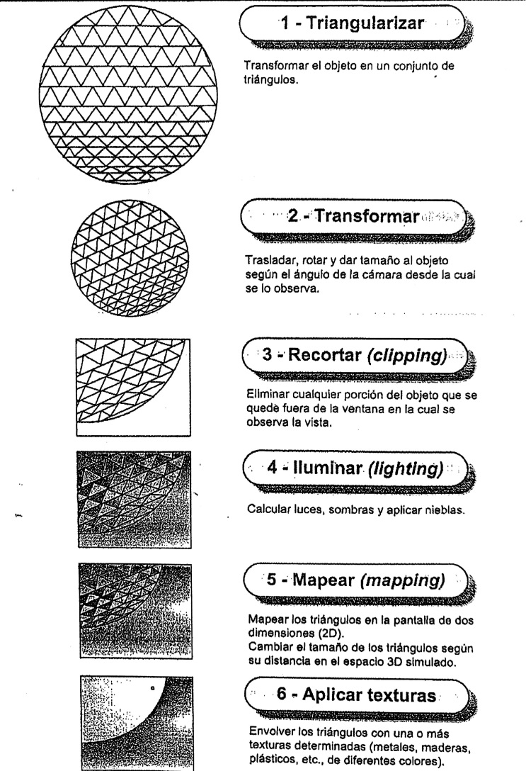
Pasos para producir (render) una escena 3D

